Slide 1
Mikroszolgáltatásokra épülő architektúra fejlesztésének és tesztelésének támogatása
Hallgató: Borlay Dániel
Konzulens: Szatmári Zoltán

Slide 2
Probléma felvetés
Nagy vállalatok rengeteg különálló projektje sok erőforrást vesz el
  Emberi erővel fordítani/telepíteni tesztelni
  Hibákat felfedezni
  Összefüggő projekteket követni
Automatizált keretrendszer nélkül a fejlesztők és tesztelők kezésben a döntés
Mikroszolgáltatások esetén ezek a problémák sokkal hangsúlyosabban jelentkeznek.

Slide 3
Feladat
Bemutatni a mikroszolgáltatásokra épülő alkalmazásokat
Megtervezni a folytonos integrációs keretrendszer működését, kitérve
  Az elemi szolgáltatások, és
  A teljes architektúra telepítésének kérdésére
Megvalósítani a tervezett keretrendszert
Értékelni a megvalósított keretrendszert

Slide 4
Feladat kifejtése
Mikroszolgáltatások bemutatására egy minta alkalmazás készítése
  Architektúra megtervezése
  Telepítés, működés megtervezése és implementációja
Támogató keretrendszer tervezése és elkészítése
  Folytonos telepítést támogató rendszer tervezése, és elkészítése
  Integrálás a meglévő minta alkalmazással

Slide 5
Technológiai áttekintés
Docker
Consul
HAProxy
MySQL
Apache Webkiszolgáló
Jenkins 2.0 (CI keretrendszer)
Python, PHP, Java, Maven, Bash

Slide 6
Minta alkalmazás
Könyvesbolt alkalmazás
5 komponensből álló struktúra
  Szolgáltatások a funkcióknak (proxy, webkiszolgáló, autentikáció, megrendelés, adatbázis)
Telepítítés megtervezése
Kommunikáció megtervezése

Slide 7
Minta alkalmazás

Slide 8
Támogató rendszer (folytonos telepítés)
Absztrakt lépések meghatározása (Build, Deploy, Test)
Teszt pipeline meghatározása
Alkalmazás integráció
Eredmények definiálása, és mentése

Slide 9
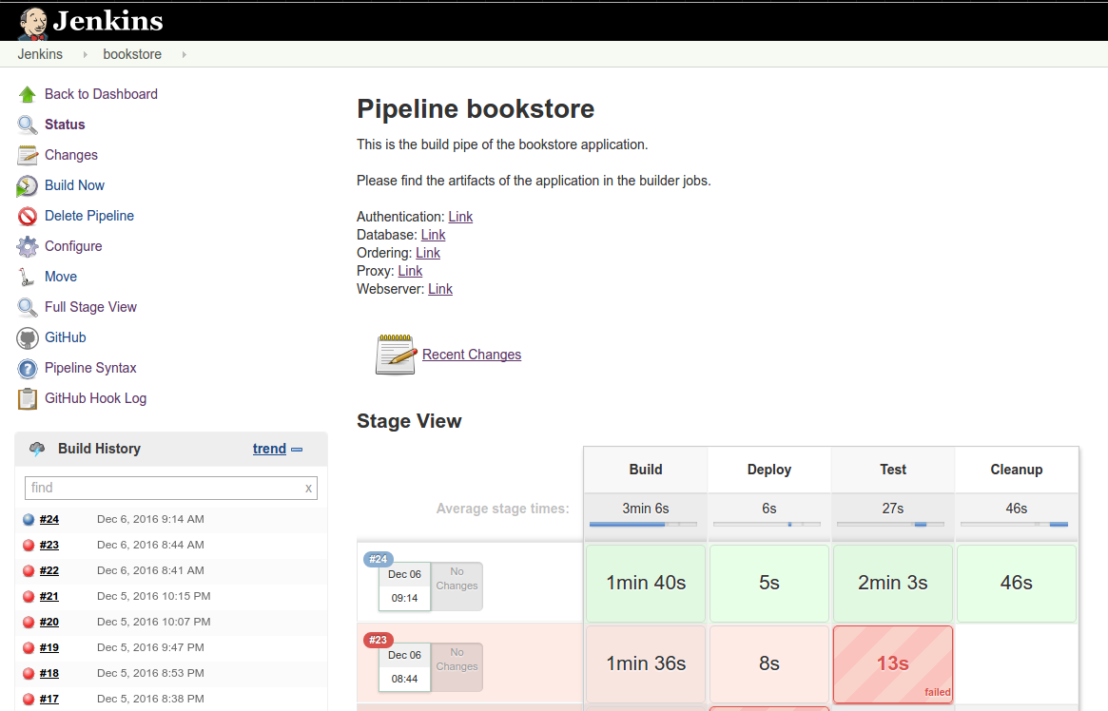
Támogató rendszer

Slide 10
Működés

Slide 11
Fejlesztési javaslatok
Minta alkalmazás
  Új funkcióük hozzáadása
  Kommunikáció finomítása
  Virtualizáció bővítése
Támogató keretrendszer
  Verziókezelővel való összeintegrálás
  Tesztek bővítése stabilitás, interfész és egység tesztelés terén
  Ha a minta alkalmazás változik, a lépéseket bővíteni

Slide 12
Összefoglalás
Megismertem a mikroszolgáltatásokra épülő architektúrát, és az ehhez felhasználható technológiákat

